Slide 1
Velkommen til Beredskabsøvelse
xxxxx 2024

Slide 3
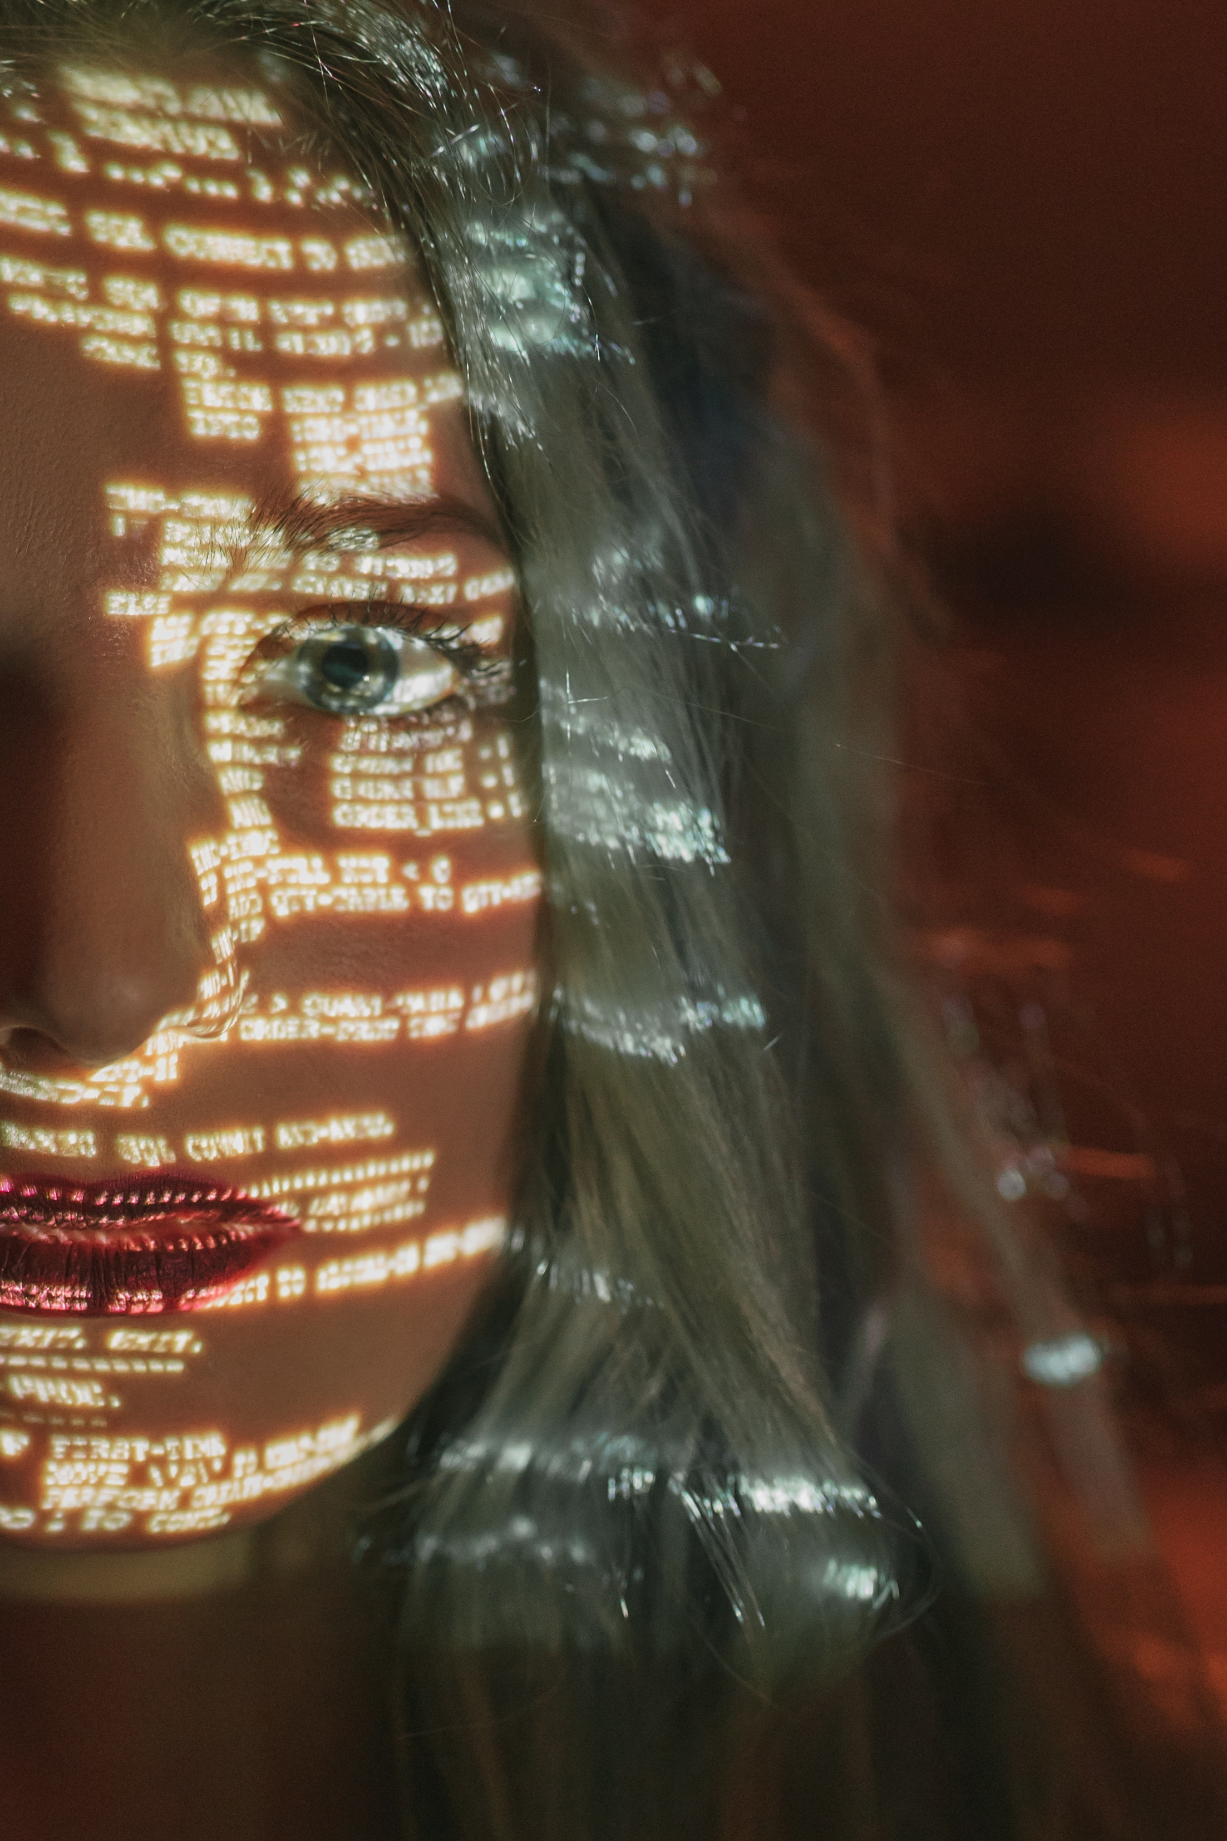
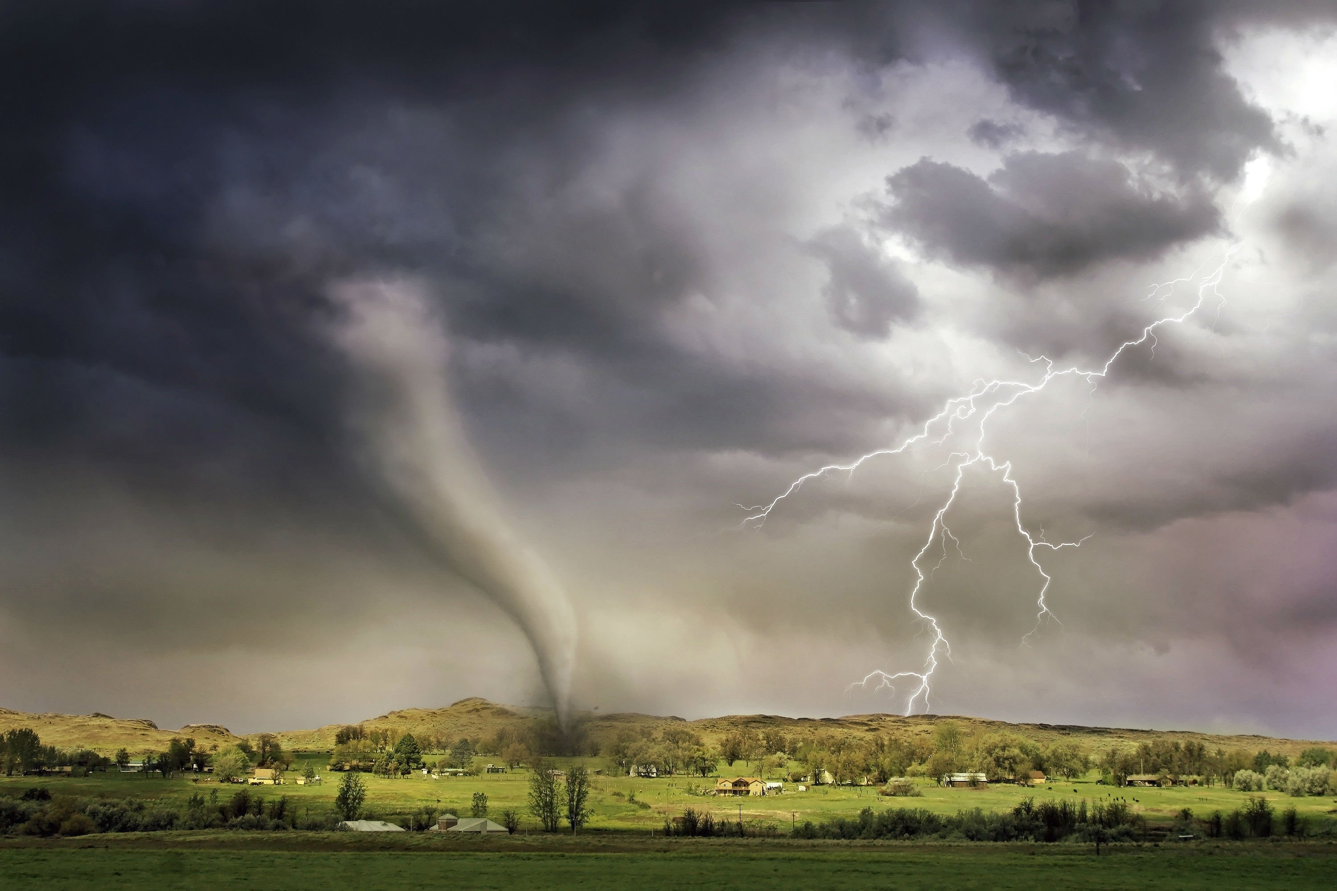
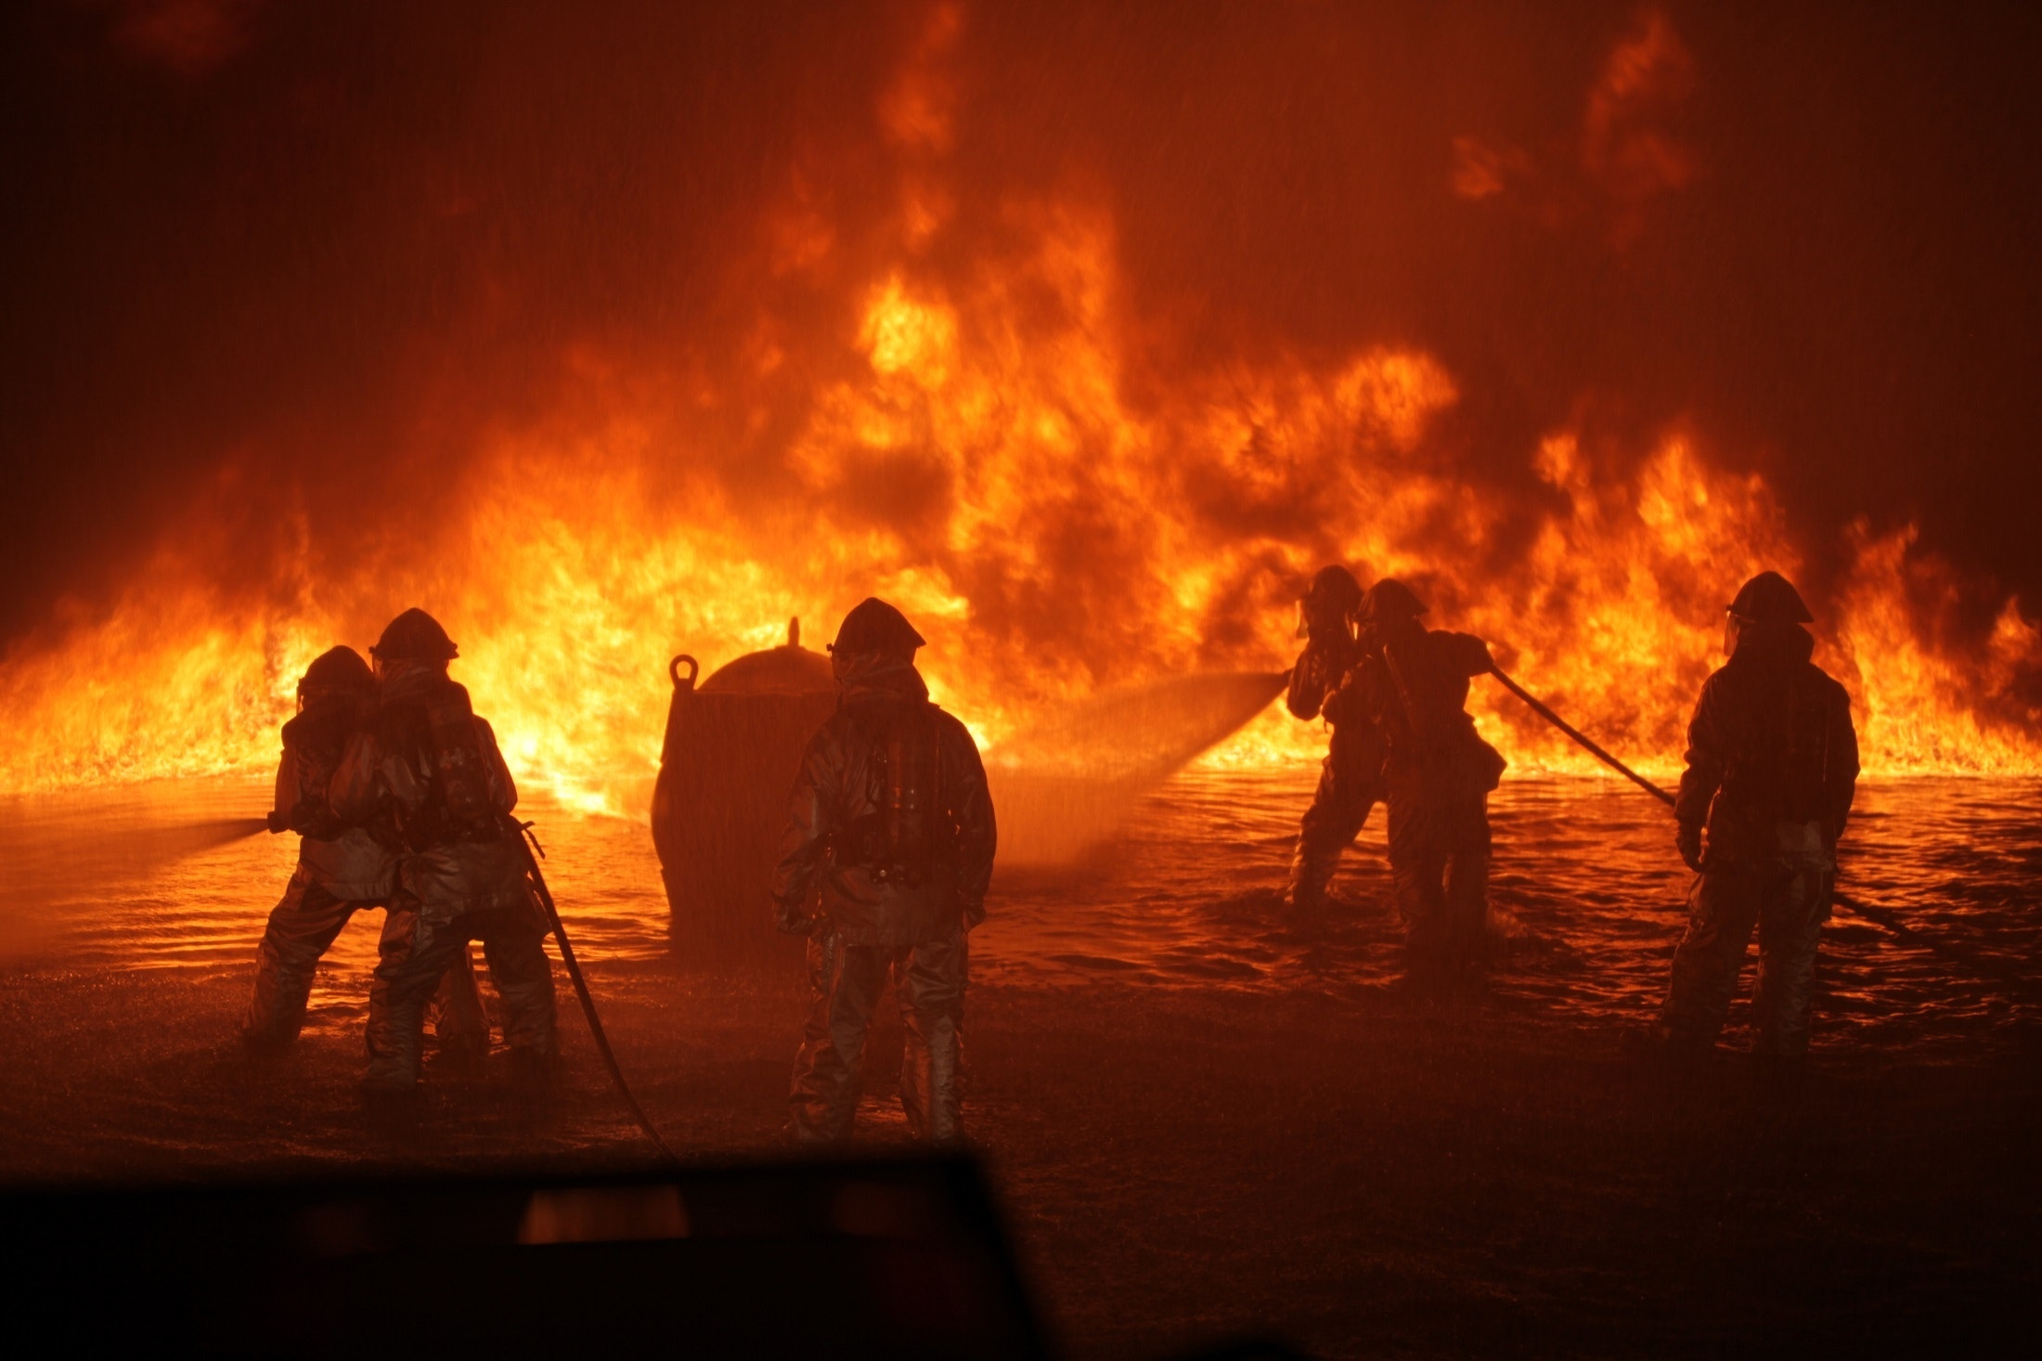
Agenda
Velkomst
Intro til beredskabsøvelse
Beredskabsøvelsen starter

Slide 4
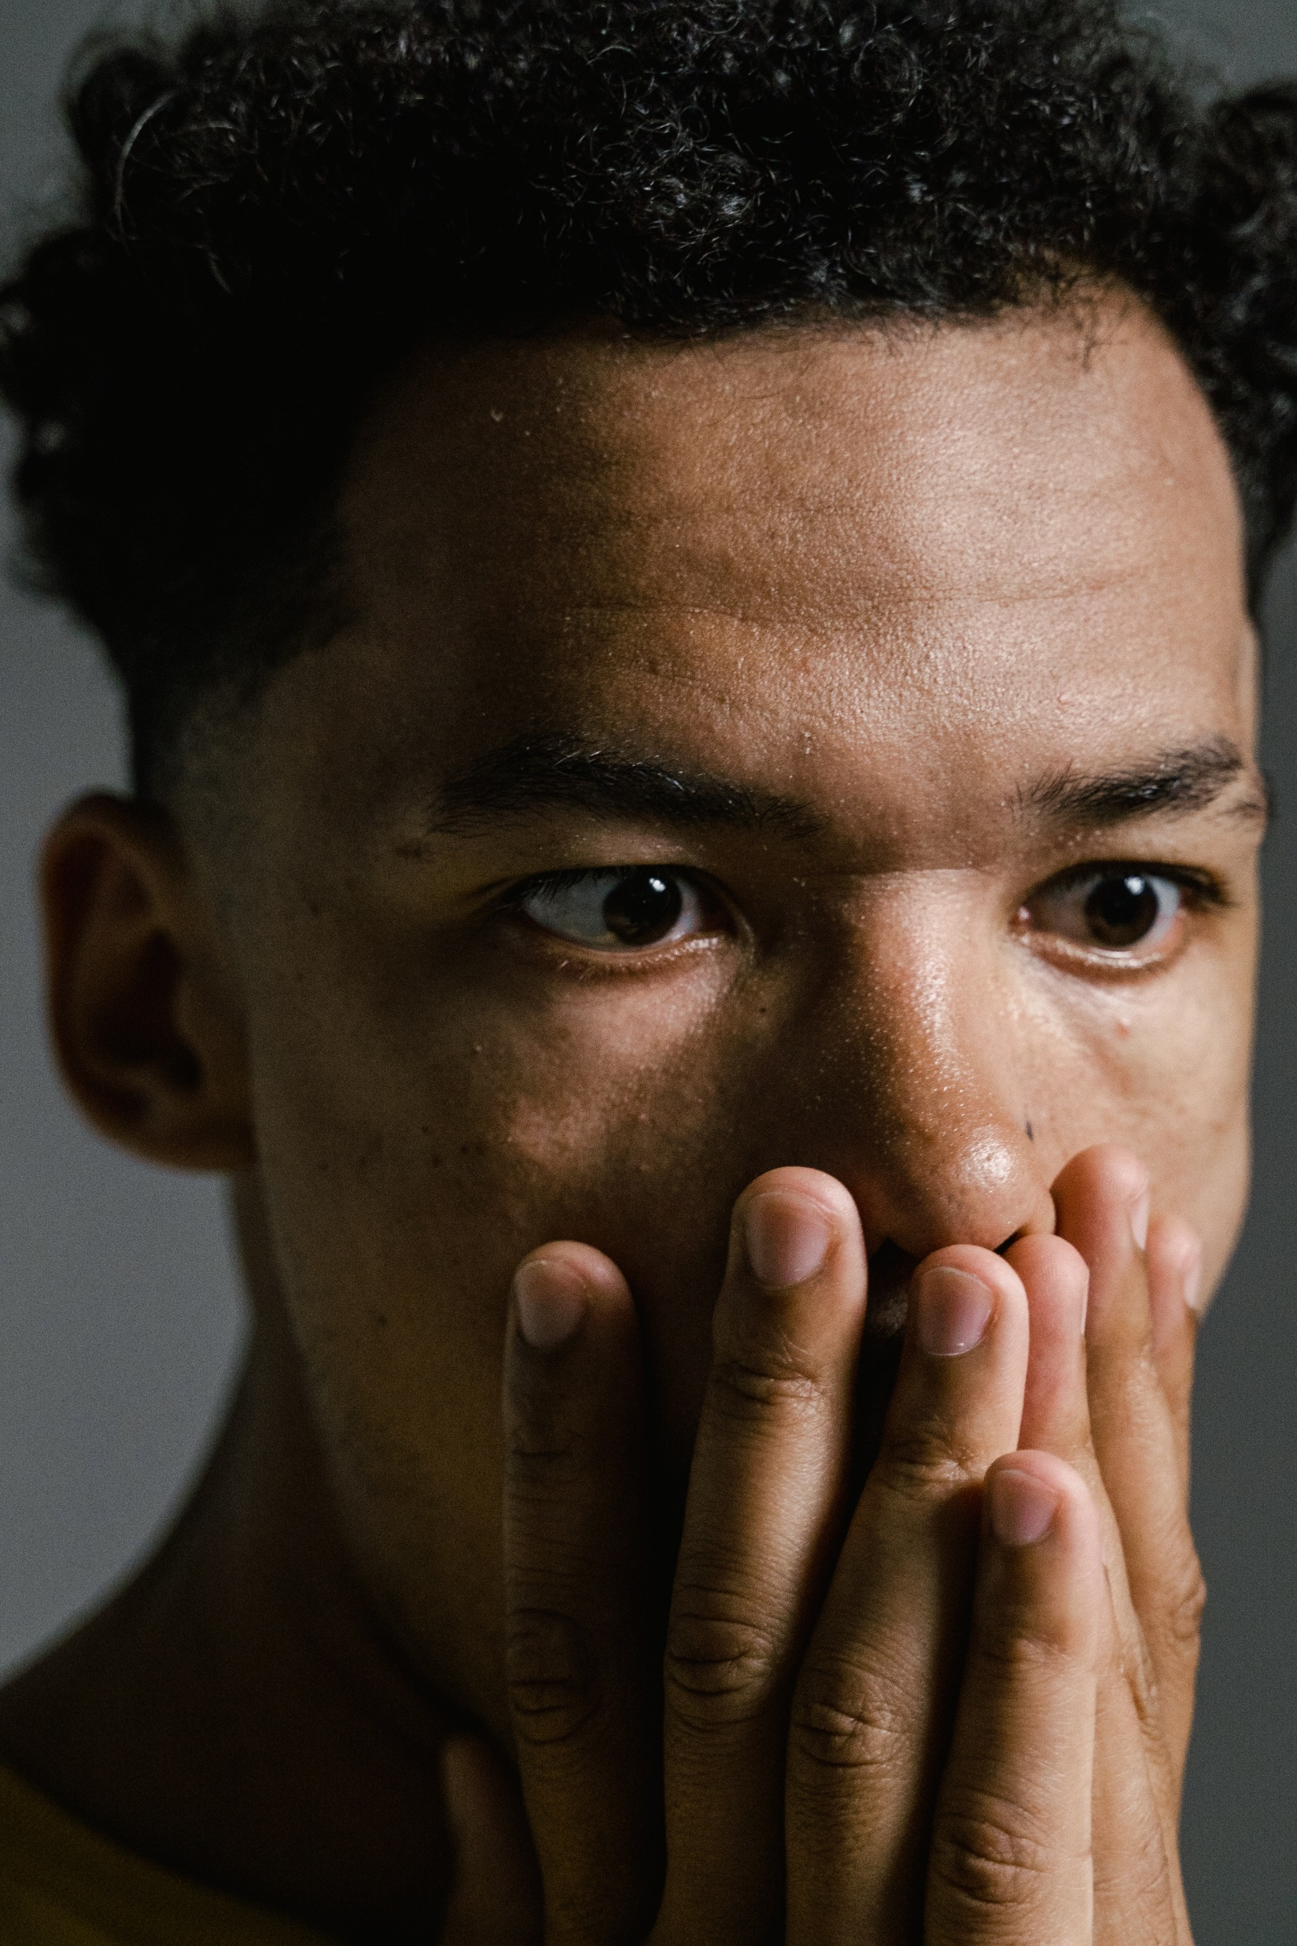
Intro til bered-skabsøvelse
Hvordan kommer beredskabsøvelsen til at forløbe?
Hvilke scenarier kan I forvente?
Ved brug af dokumentation vil vi gerne se denne!
Team-øvelse ej konkurrence
Er I klar?
Notes:
Vi kører nogle scenarier, så skal I beskrive hvad I vil gøre i den situation
Nils vil fra tid til anden bryde ind og spørge efter procedurer
I respræsenterer de afdelinger, som vil være med i fejlsøgning eller SIMA ledelsen.

Slide 5
Scenarie 1

Slide 6
Information nr 1
05-06-2023 Kl 09:23 CET
Jesper Jacobsen Adm. Dir melder at hans bil er blevet stjålet og at det også gælder hans PC, der ellers var placeret usynlig i bagagerum

Slide 7
Information nr 2
05-06-2023 Kl 09:52 CET
Jesper Jacobsen Adm. Dir har dybt fortrolig information liggende på sin PC og mener, at man skal gå i højeste alarmberedskab for at sikre, at denne information ikke kommer til andres kendskab.

Slide 8
Information nr 3
05-06-2023 Kl 10:42 CET
Politiet meddeler at man har fundet Jesper Jacobsen Adm. Dir bil og PC, der stadig befinder sig i aflåst baggagerum.

Slide 9
Læring / Oplevelse Tænk først ‘kunder’ og derefter ‘os selv (IT)’
Hvad gjorde vi godt?
Hvad kunne vi have gjort anderledes?
Umiddelbare actions?

Slide 10
Scenarie 2

Slide 11
Information nr 4
05-06-2023 Kl 11:05 CET
ITR oplyser via Situation Management at fysiske servere og SAN melder at man har mistet redundant strøm. Ved enkelte kunder melder overvågningen, at man ikke kan forbinde til servere.

Slide 12
Information nr 5
05-06-2023 Kl 11:05 CET
ITR oplyser via situation Management at man har flyttet flere virtuelle servere som nu igen er kørende.
Flytning er foretaget for at opnå redundant strøm.
ITR har dog udfordringer med at få applikationerne g-drev (fil-server) og xxxbasen igang og beder xxxxx om hjælp.

Slide 13
Information nr 6
05-06-2023 Kl 11:05 CET
ITR beder xxxx om hjælp til genstart af applikationer via systemernes D/R planer.

Slide 14
Læring / Oplevelse Tænk først ‘kunder’ og derefter ‘os selv (IT)’
Hvad gjorde vi godt?
Hvad kunne vi have gjort anderledes?
Umiddelbare actions?

Slide 15
Scenarie 3

Slide 16
Information nr 7
06-06-2023 Kl 04:27 CET
ITR Overvågning melder at Rasmus xxxxxxx er logget ind fra Danmark og Israel
Skal kontoen deaktiveres?

Slide 17
Information nr 8
06-06-2023 Kl 06:30 CET
Defender for cloud app
Henrik xxxxx har haft 7 fejlede login den seneste måned
Henrik xxxxx:
Mit gamle password har været dupleret, så har været tvunget til at vælge et nyt, og jeg er ved flere lejligheder kommet til at indtaste det gamle password.

Slide 18
Information nr 9
06-06-2023 Kl 08:00 CET
xxxxxxxx melder
En sælger er desværre blevet opsagt.
Sælgeren skal overdrage sine kunder i opsigelses perioden til anden sælger.

Slide 19
Information nr 10
06-06-2023 Kl 09:04 CET
Netværk
ITR meddeler via Situation Management:
I forbindelse med vedligeholdsarbejde på Store Bælts Broen har Global Connect fået overgravet den ene af deres fiber kabler imellem øst og vest Danmark.

Slide 20
Information nr 11
06-06-2023 Kl 09:23 CET
Overvågningen
Flere servere ved xxxxxx melder unreachable
xxxxxxx Servicedesk får opklad fra en bruger der meddeler at vedkommende er kommet til at trykke på et mærkeligt link – vistnok for et par dage siden

Slide 21
Information nr 12
06-06-2023 Kl 09:57 CET
En sælger har googlet sig selv. Han opdager at han fremgår af et hemmeligt internt dokument, der er til salg på en hjemmeside der ikke har relation til xxxxxx.
xxxxxxx
Vil gerne have sendt denne sag direkte videre til Security, da det kan være at dokumenterne er stjålet fra en opsagt sælger, og det kræver en vis diskretion?

Slide 22
Information nr 13
10-03-2023 Kl 10:07 CET
Defender for cloud app
Melder at Jesper xxxxxx er logget ind fra Danmark og Tyrkiet
Bestyrelsesformanden (som tilfældigt er i huset)
Nu er Jesper jo en voksen mand, så jeg holder ikke styr på hans rejsevaner. Men jeg så da forleden at han havde lagt et billede på Internettet af at han var på et hotel, det kunne da godt være Hotel Granada Luxury Resort & Spa i Tyrkiet. Så luk ikke hans konto.

Slide 23
Information nr 14
06-06-2023 Kl 10:16 CET
En journalist fra Jyllands Posten ringer til CIO
” Er det rigtigt, at IT har problemer der påvirker xxxxx forretning i en sådan grad at I har sendt 3000 mand hjem?”

Slide 24
Information nr 15
06-06-2023 Kl 10:16 CET
Samme journalist fra Jyllandsposten
” Jamen Global Connects kabler ved StoreBælt er jo gravet over – så det må da genere jer?
Er det da mere end 3000 mand, som I har sendt hjem?”

Slide 25
Information nr 16
06-06-2023 Kl 10:27 CET
Servicedesk fejlsøgning
På samme side, hvor sælgeren havde fundet et dokument med hans navn, finder Servicedesk mange andre fortrolige xxxxx salgs dokumenter.
Noget tyder på at der har været et datalæk. Så Servicedesk melder det ind til Security som et haste security incident.

Slide 26
Information nr 17
06-06-2023 Kl 11:29 CET
ITR Cyber Defense Center
På en hjemmeside for hackere finder ITR CDC en oversigt over xxxxxx servere.

Slide 27
Information nr 18
06-06-2023 Kl 11:41 CET
ITR Rapid7
Melder at et kendt ransomeware software er aktiv på xxxxxx domain controllere, fil server og SQL cluster.
Operation
Melder at 15 xxxxx servere er stoppet med at svare. Man har lukket alle andre xxxxx servere ned for en sikkerhedsskyld

Slide 28
Information nr 19
06-06-2023 Kl 11:55 CET
Melding fra ITR
Der er intet der tyder på at der er andre kunder end xxxxxx, der er ramt.
Cyber Defence Center (CDC) har kigget logs igennem for den seneste uge.
CDC bekræfter at xxxxxx har været ude for et ransomeware angreb.
CDC ved hvordan de er kommet ind samt med hvilken bruger. Men de ved endnu ikke hvordan brugeren har fået eleveret sine rettigheder til Domain admin.
Alle servere er pt. lukket ned for at forhindre spredning.
Notes:
Man har fjernet rettighederne på brugeren der er brugt til angrebet, man har skiftet password og man har skiftet the golden ticket på domænet.
Angrebet er stoppet, men 15 servere er ramt inkl SQL clutered og alle databaser, BC serveren, alle Cherwell servere og 2/3 af alle domæne controllere er nede. Ingen Vimana web servere er ramt, men Vimana er stadig nede pga manglende databaser.

Slide 29
06-06-2023 Kl 12:45 CET
Overskrift i JyllandsPosten:
Hackergruppe kræver løsesum for at stoppe cyberangreb på xxxxxxx

Slide 30
Læring / Oplevelse Tænk først ‘kunder’ og derefter ‘os selv (IT)’
Hvad gjorde vi godt?
Hvad kunne vi have gjort anderledes?
Umiddelbare actions?

Slide 31
06-06-2023 Kl XX:XX CET
CDC har fået lidt mere luft og har kigget logs igennem for de sidste fire uger. CDC har fundet ud af at første angreb var for tre dage siden hvor en hacker fra Israel har lavet et data dump, hvor hackeren har fået adgang til xxxxxx dokumenter og solgt dem på nettet. Herudover har hackeren også solgt de credentials på nettet som en tyrkiske hacker har brugt til Ransomeware angrebet. CDC melder at root cause er fundet.
Der er vist en god back-up fra fredag.

Slide 32
06-06-2023 Kl XX:XX CET
Alle servere er restored og produktionen er normal.

